Slide 1
Народные инструменты

Slide 2
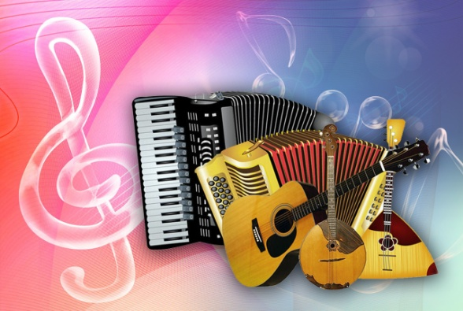
музыкальная Викторина «Угадай инструмент»
Цель: закрепление представлений детей о музыкальных инструментах.
Подготовила
музыкальный руководитель –
Горчакова Л.Н.,
Таганрог - 2022

Slide 3
ЗАГАДКА
А всего-то три струны
Ей для музыки нужны.
Ой, звенит она, звенит.
Всех игрою веселит!
Кто такая? Отгадай-ка…
Это наша…

Slide 4
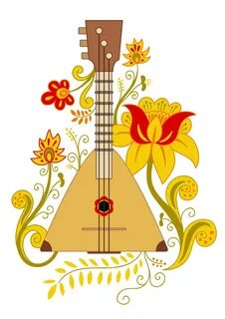
ОТВЕТ: «Балалайка»
Ответ

Slide 5
2я ЗАГАДКА
Звенит струна, поет она,
И песня всем ее слышна.
Шесть струн играют что угодно,
А инструмент тот вечно модный.
Он никогда не станет старым.
Тот инструмент зовем...

Slide 6
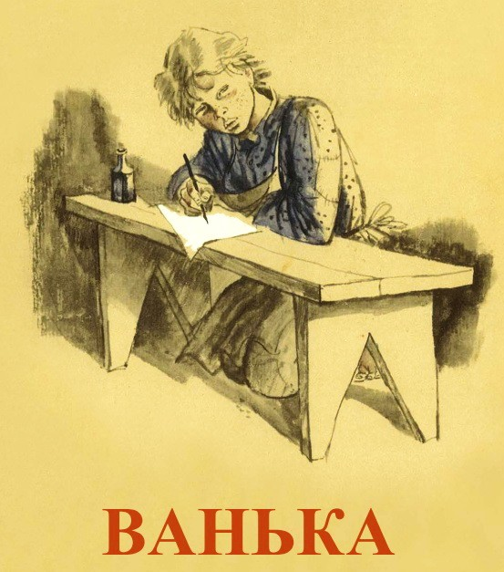
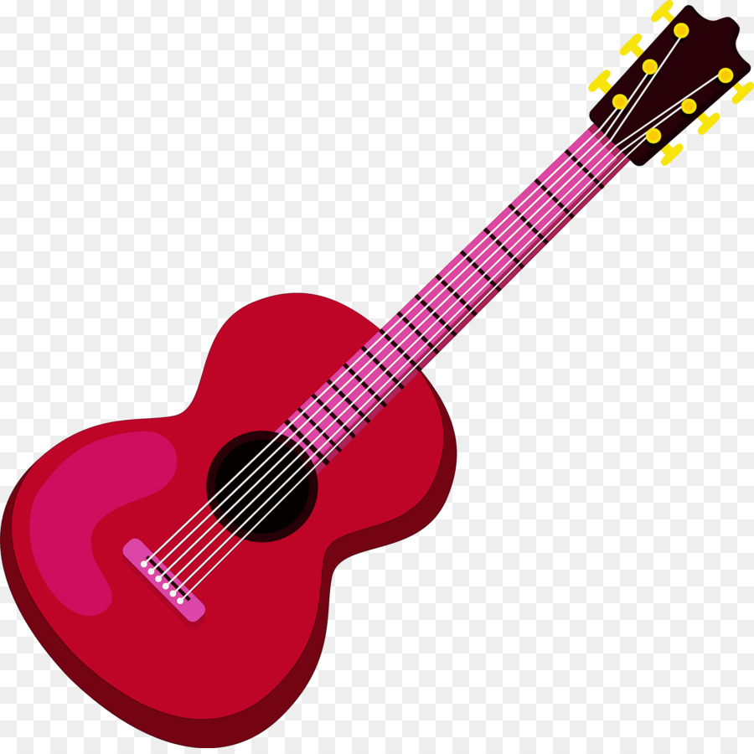
ОТВЕТ: ГИТАРА

Slide 7
3я ЗАГАДКА
В руки молоточки взяли,
По пластинкам застучали.
Слышите металла звон? Так звучит …

Slide 8
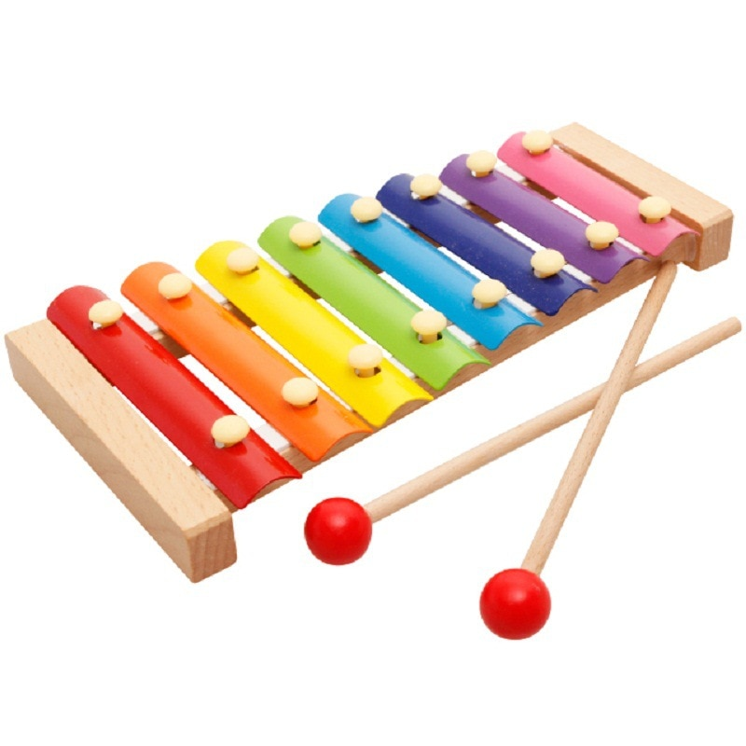
ОТВЕТ: металлофон

Slide 9
4я ЗАГАДКА
В руки ты ее возьмешь, То растянешь, то сожмешь!
Звонкая, нарядная, Русская, двухрядная.
Заиграет, только тронь, Как зовут ее?

Slide 10
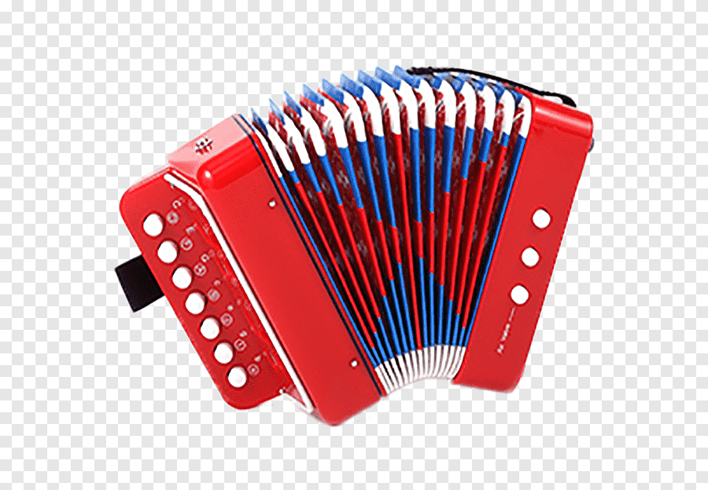
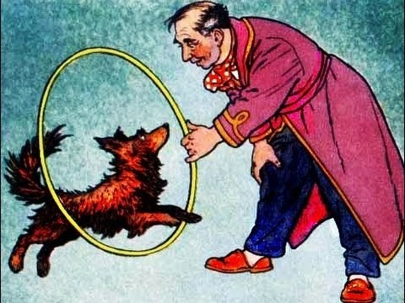
ОТВЕТ: ГАРМОНЬ

Slide 11
5я ЗАГАДКА
Есть у нас веселый друг,
Очень любит громкий стук.
Тут ответ совсем не труден -
Знают все, что это…

Slide 12
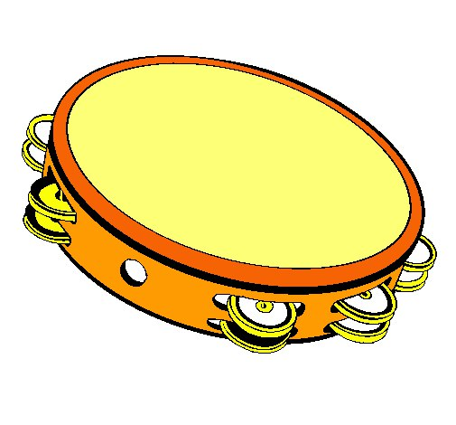
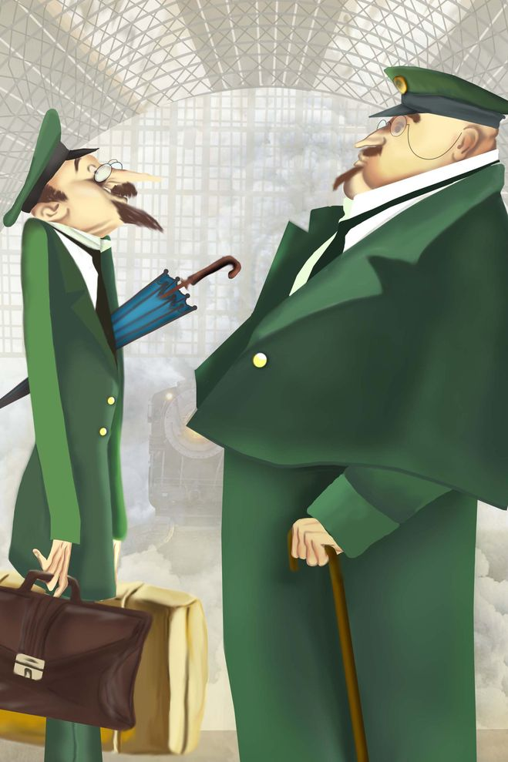
ОТВЕТ: БУБЕН

Slide 13
СПАСИБО !

